Slide 1
NURU INAANGAZA
Giza
Lessoni ya 3 kwa ajili ya Aprili 20, 2024

Slide 2
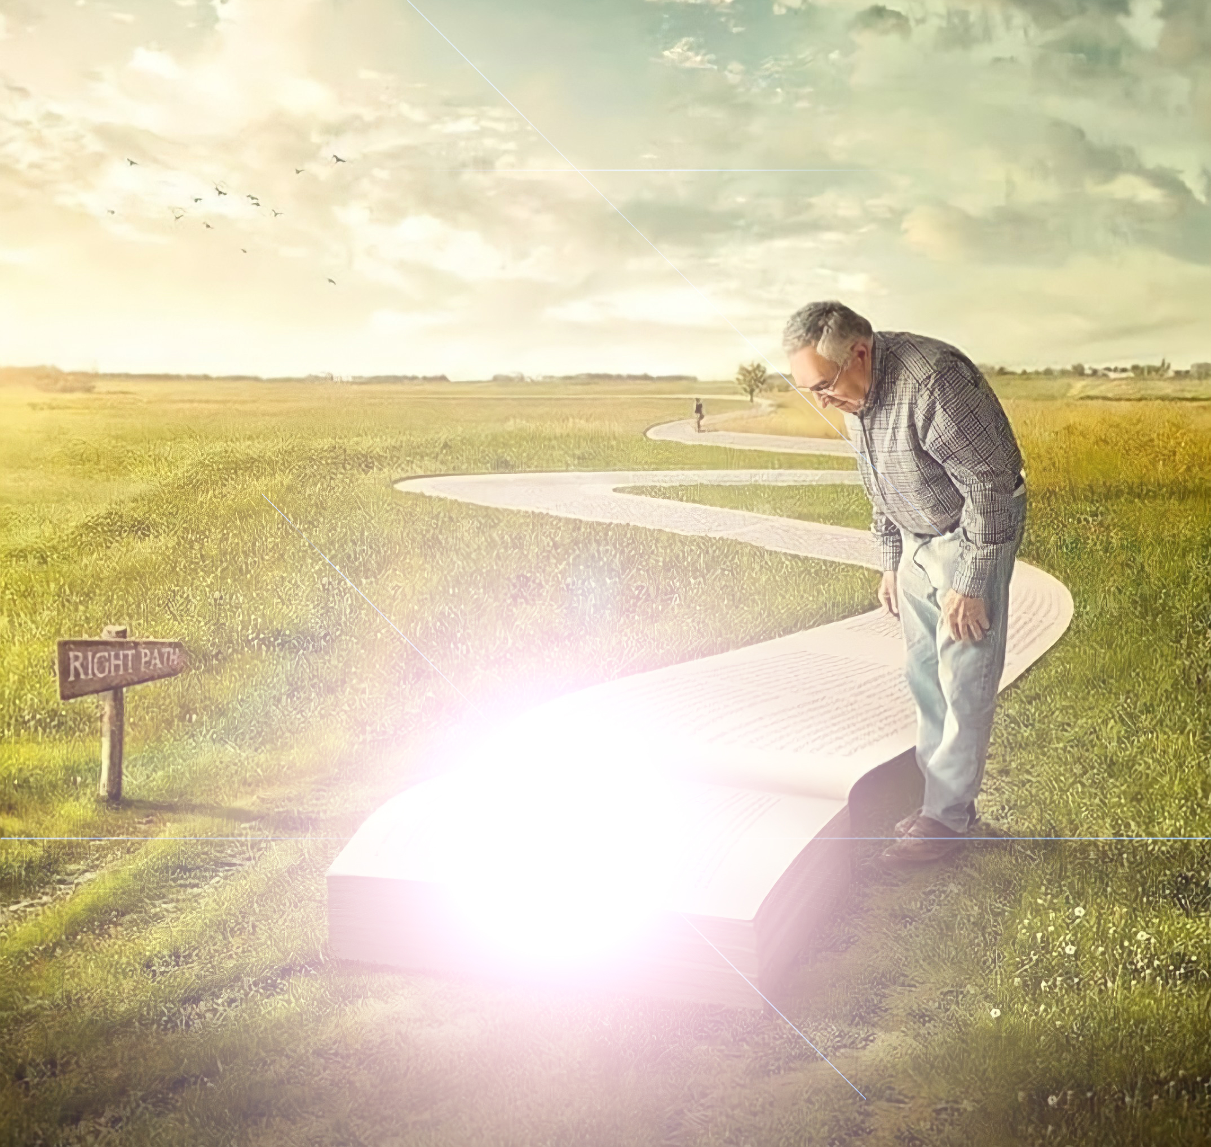
Kisha Yesu akawaambia, "Mwanga bado uko nanyi kwa kitambo kidogo. Tembeeni mkiwa na nuru, giza lisije likawachukua; yeye aendaye gizani hajui aendako.”
(Yohana 12:35)

Slide 3
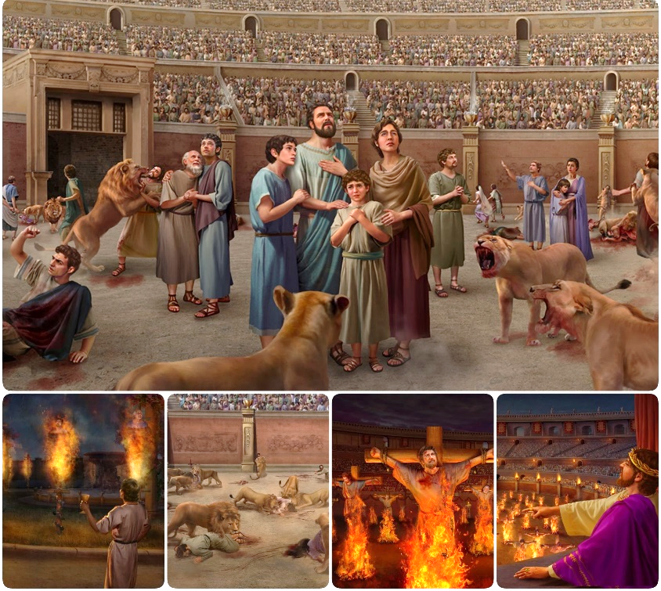
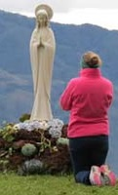
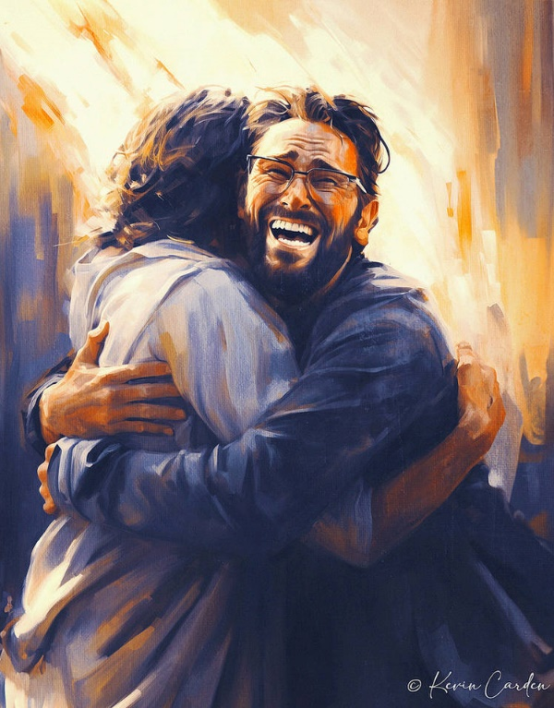
Vita hushinda au kupoteza mapambano kwa mapambano mengine.
Shetani alipopoteza vita vya mateso alipanga mpango mpya: maelewano. Mchanganyiko wa ukweli na uwongo umewakokota mamilioni kukumbatia ukweli ulioharibiwa, usio na uhai.
Ulinzi wetu pekee katika vita hivi ni kushikamana na Yesu, ambaye ni Ukweli na Uzima, na Neno lake Takatifu.
Kupigania ukweli:
Ukweli dhidi ya uongo.
Makubaliano ya kanisa.
Kupigania Neno la Mungu:
Usalama katika Biblia.
Mawazo ya kibinadamu.
Mapambano kwa ajili ya akili.

Slide 4
KUPIGANIA UKWELI

Slide 5
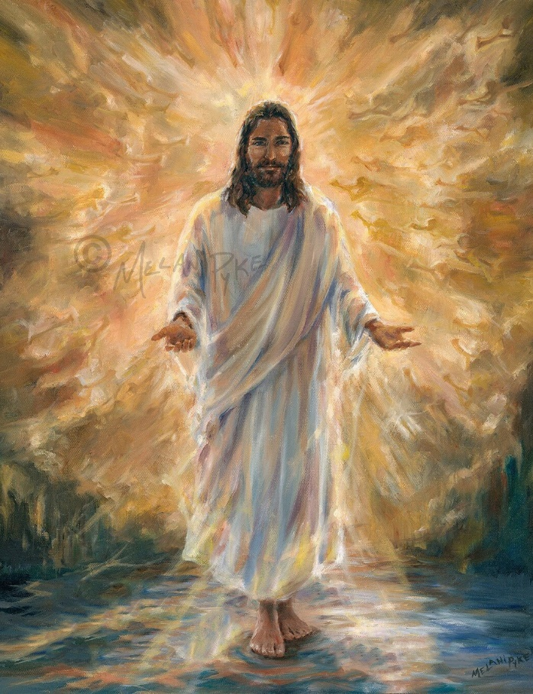
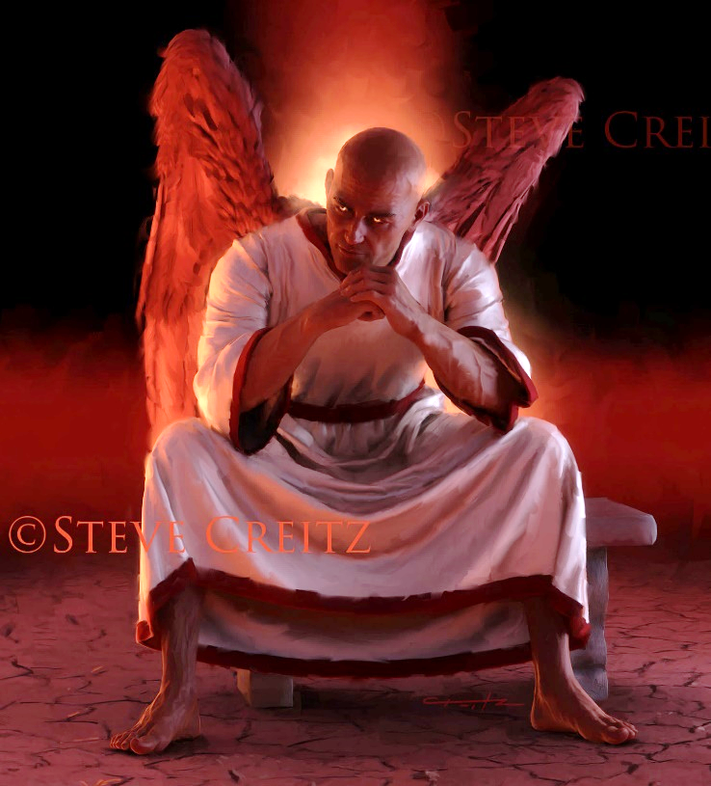
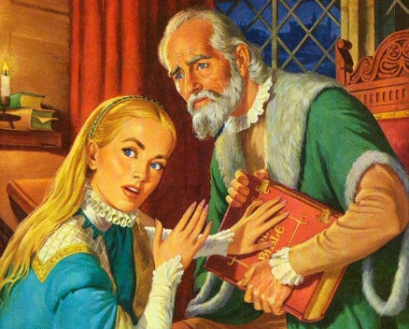
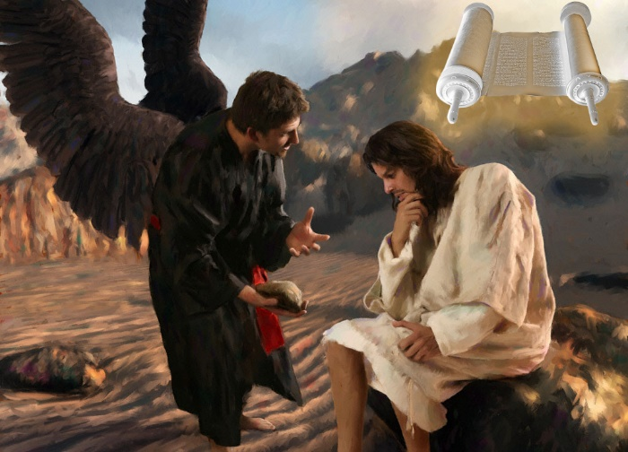
UKWELI DHIDI YA UONGO
Yesu akajibu, “Mimi ndiye njia, kweli, na uzima. mtu haji kwa Baba ila kwa njia yangu mimi’ ” (Yohana 14:6)
Yesu ndiye Ukweli na kwa hivyo ni baba wa ukweli wote (Yohana 14:6). Kila kitu cha kweli, kila kitu cha kuaminika, kila kitu ambacho ni kweli, kinatoka kwake. Na ukweli wake huzaa uzima ndani yetu.
Kinyume chake, Shetani ndiye baba wa uongo (Yn. 8:44) Udanganyifu wote, hila zote mbaya, ukweli wote ulioharibiwa, hutoka kwake. Na uwongo wao huleta mauti ndani yetu.
Katika makabiliano yake na adui, Yesu alitumia Biblia kama chanzo cha ukweli wote: "Imeandikwa" (Mt. 4:4; 21:13).
Kwa hivyo, shetani amefanya kazi ya kuharibu Biblia, ama kwa kuificha au kuipotosha. Na aliifanikisha (ingawa sio kabisa) kupitia Kanisa la Kirumi, wakati wa Zama za Kati (pia huitwa "Zama za Giza").

Slide 6
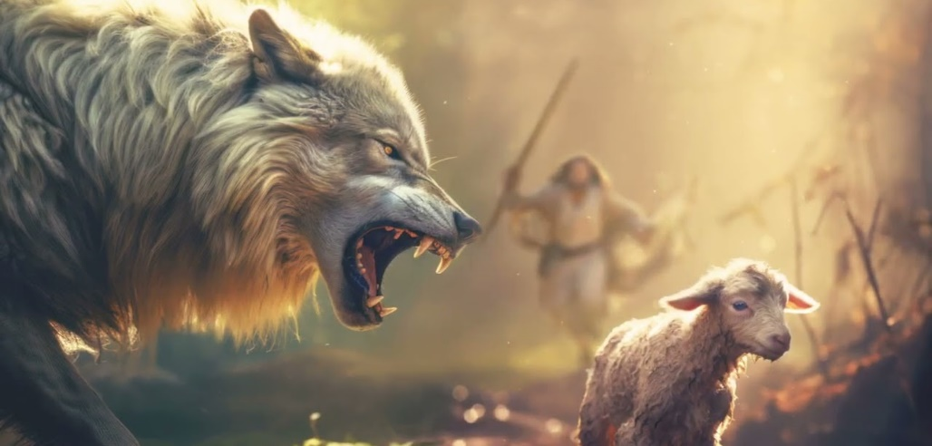
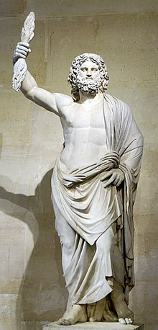
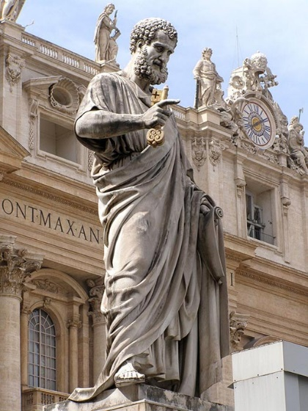
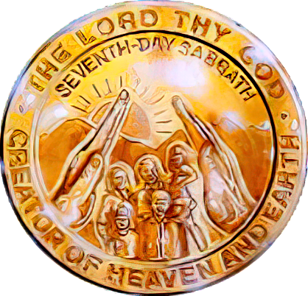
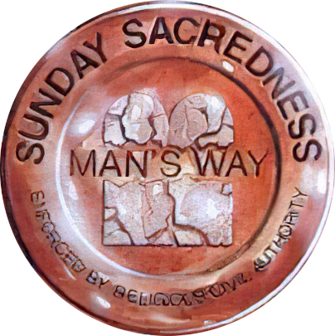
UTHIBITISHO WA KANISA
“Najua ya kuwa baada ya kuondoka kwangu mbwa mwitu wakali wataingia kwenu, wasilihurumie kundi. Hata katika idadi yenu wenyewe watu watatokea na kuipotosha kweli ili kuwavuta wanafunzi nyuma yao” (Matendo 20:29-30).
Katika kuwaaga wazee wa Efeso, Paulo alionyesha wasiwasi wake kwa shida za nje na za ndani ambazo wangekabiliana nazo katika siku zijazo ( Matendo 20:29-30).
Mbwa mwitu wanaonyonya wanyama . Kuanzia mwaka wa 64 hadi 311 (amri ya Serdica ya uvumilivu ), Kanisa lilipitia mateso makali kutoka kwa Dola la Kirumi.
Wanaume wapotovu . Kuanzia karne ya 4, watu wasioongoka waliingizwa katika Kanisa ambao walichanganya upagani wao na ukweli.
Sanamu ya mungu wa Kirumi Jupita kwenye kilima cha Capitoline huko Roma ilitumiwa tena na kugeuzwa kuwa sanamu ya Mtakatifu Petro
Shetani alitumia mkakati wake wa "ndani" kuharibu ukweli na kuanzisha ibada ya sanamu na utunzaji wa Jumapili katika Kanisa.
Kama Paulo alivyotabiri, makosa haya yalikubaliwa, na yatabaki hadi mwisho kati ya wale ambao hawataki kujua ukweli (2 Thes. 2:7-12). Vita vya mwisho vitategemea maelewano na Sabato.

Slide 7
KUPIGANIA NENO LA MUNGU

Slide 8
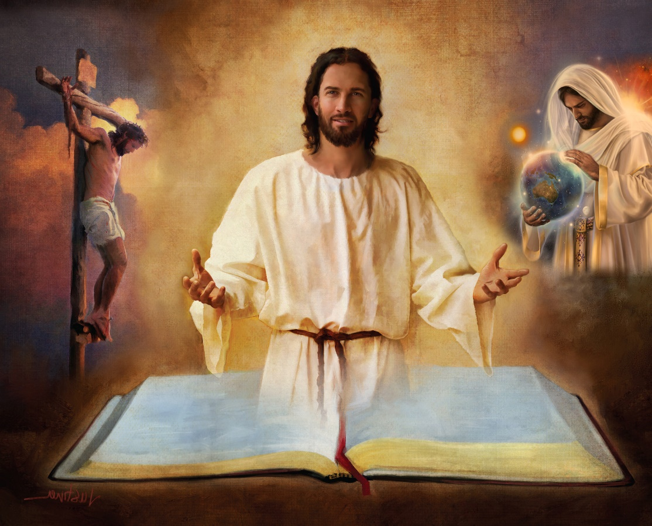
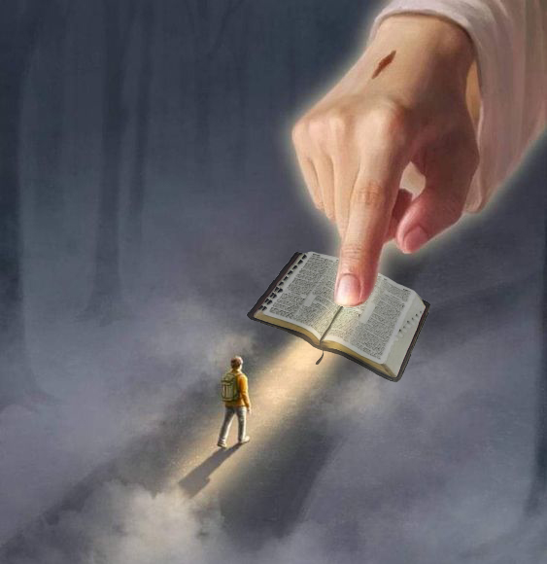
USALAMA KATIKA BIBLIA.
“Uwatakase kwa ile kweli; neno lako ndiyo kweli” (Yohana 17:17)
Biblia ni ufunuo usio na makosa wa mapenzi ya Mungu. Inawasilisha mpango wa Mbingu wa wokovu wa wanadamu.
Kwa hivyo, usalama wetu unapatikana tu katika Biblia, na katika kila kitabu chake, sura na mistari (2Tim. 3:16)
Ndani yake tunapata mkakati wa shetani; uumbaji; kuzaliwa, maisha, kifo, ufufuo na maombezi ya Yesu; msamaha wa dhambi; Ujio wa Pili; uzima wa milele katika Dunia Mpya...
Neno lako ni taa ya miguu yangu, mwanga juu ya njia yangu.
Ikiwa tutakataa sehemu yake (kwa mfano, maelezo ya Uumbaji ya Mwanzo 1 na 2), tunaweza kukataa mafundisho yoyote ambayo inafundisha. Na kisha... tunaweza kuwa na uhakika gani kuamini Biblia yote?
"Kufunuliwa kwa maneno yako kunatoa nuru; kunatoa ufahamu kwa wasio na akili" (Zab. 119:130)

Slide 9
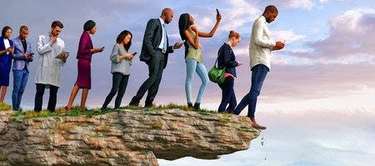
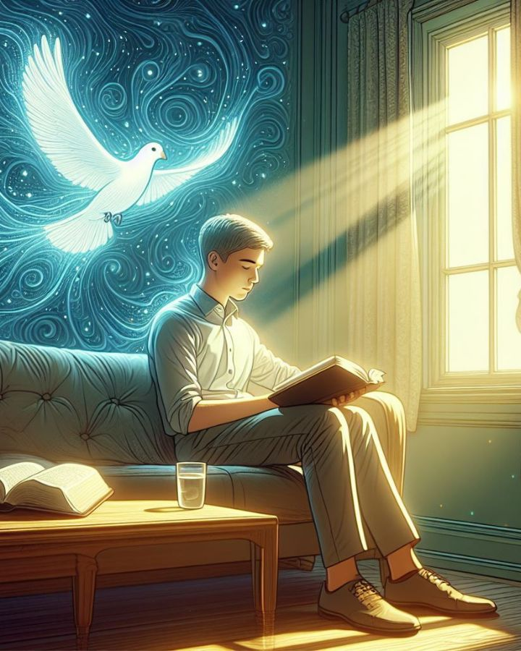
MAWAZO YA KIBINADAMU.
“Kuna njia ambayo inaonekana kuwa sawa,
lakini mwishowe huleta mauti” (Mithali 16:25)
Ikiwa Mungu ndiye aliyevuvia Biblia, ni nani anayeweza kuifasiri (2 Pet. 1:20; Yohana 14:26)?
Mtu asiye na Roho hakubali vitu ambavyo hutoka kwa Roho wa Mungu lakini huviona kuwa upumbavu, na hawezi kuvifahamu kwa sababu vinatambuliwa tu kwa njia ya Roho (1Kor. 2:14).
Mfano wa mawazo ya kibinadamu ni ukosoaji wa hali ya juu ambao, tangu karne ya 18, umependekeza tafsiri ya "kitaaluma" ya Biblia.
Njia yake ya msingi ni kukana miujiza na kutowezekana kutabiri siku zijazo. Chini ya njia hii, tunaweza kupata faida gani kutoka kwa neno la Mungu ikiwa tunakanusha nguvu zake au uwezo wake wa kujua mstakabali wa siku zinazotungojea?
Bila shaka, adui anapanga njia ambazo zinaonekana kuwa sawa, lakini mwisho wake ni kifo (Mit. 16:25).

Slide 10
EGW (Selected Messages, volume 1, page 17)
"Giza la kiroho limeifunika dunia na giza kubwa kwa watu. Katika makanisa mengi kuna mashaka na ukosefu wa uaminifu katika tafsiri ya Maandiko. Watu, wengi sana, wanahoji uhakika na ukweli wa Maandiko. Mawazo ya kibinadamu na mawazo ya moyo wa mwanadamu yanadhoofisha uvuvio wa Neno la Mungu[…]
Kitabu hiki Kitakatifu kimehimili mashambulizi ya Shetani, ambaye ameungana na watu waovu kufanya kila kitu cha tabia ya kimungu kufunikwa na mawingu na giza. Lakini Bwana amehifadhi Kitabu hiki Kitakatifu kwa nguvu zake za miujiza katika umbo lake la sasa - ramani au kitabu cha mwongozo kwa familia ya wanadamu ili kuwaonyesha njia ya mbinguni.

Slide 11
MAPAMBANO KWA AJILI YA AKILI

Slide 12
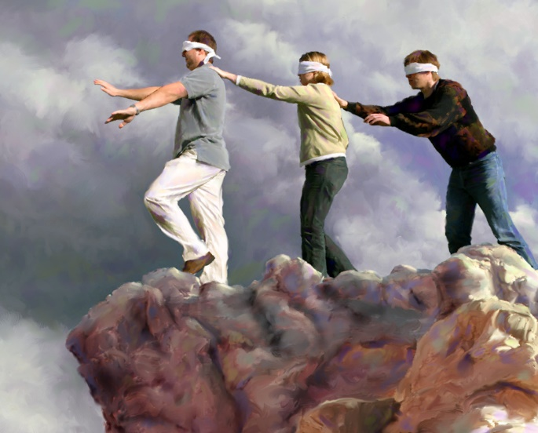
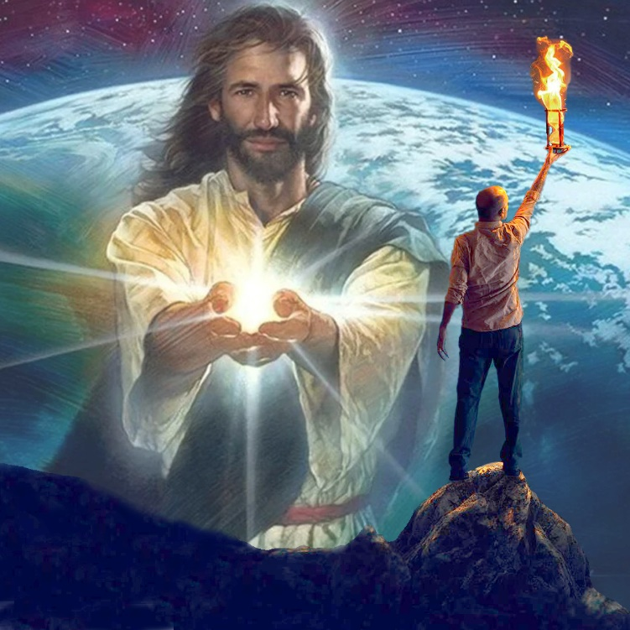
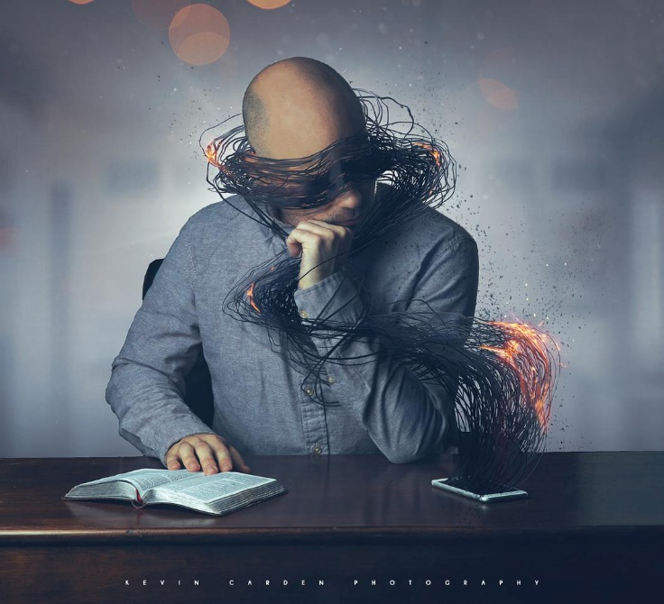
"Mungu wa ulimwengu huu amepofusha akili za wasioamini, ili wasiweze kuona nuru ya injili inayoonyesha utukufu wa Kristo, ambaye ni mfano wa Mungu" (2 Wakorintho 4:4)
Msemo wa Kihispania unasema: "Hakuna kipofu mbaya zaidi, kuliko yule ambaye hataki kuona." Yaani, haifai kumshawishi mtu kuona kile ambacho hataki kuona. Ndivyo ilivyo kwa wale ambao "mungu wa ulimwengu huu" amewapofusha (2Kor. 4:4).
Ukosefu wa maarifa kwa wale waliopotea sio kwa sababu hawana uwezo wa kujua. Ni kwa sababu hawataki kujua. Ibilisi ameshughulikia akili zao kwa mambo mengi ambayo yanawazuia kufikiri juu ya kile ambacho ni muhimu sana: wokovu wao.
Lakini hakuna mtu anayehitaji kubaki katika hali hii. Wakati akili iko katika giza la kiroho, kuna nuru ambayo inaweza na itaangaza ndani yake: "Nuru [Yesu] huangaza gizani, na giza halikuishinda" (Yohana 1:5).
Wale wetu ambao tunaoikubali nuru hii tunaweza kuiharibu kazi ya adui, na kuifanya nuru ya Yesu iangaze gizani.

Slide 13
“Wote wanaosafiri kuelekea mbinguni wanahitaji mwongozo salama. Hatupaswi kutembea kwa hekima ya kibinadamu. Ni fursa yetu kusikiliza sauti ya Kristo akizungumza nasi tunapotembea safari ya maisha, na maneno yake daima ni maneno ya hekima. ...
Usalama wetu pekee uko katika kumfuata Kristo kwa karibu, kutembea katika hekima yake, na kutenda ukweli wake. Hatuwezi kugundua kwa urahisi utendaji wa Shetani kila wakati; hatujui anaweka wapi mitego yake. Lakini Yesu anaelewa sanaa za hila za adui, na anaweza kuweka miguu yetu katika njia salama."
EGW (Wito Wetu Mkuu, Januari 10)

